Slide 1
РОССИЙСКИЙ УНИВЕРСИТЕТ ДРУЖБЫ НАРОДОВ
Факультет физико-математических и естественных наук Кафедра прикладной информатики и теории вероятностей
ОТЧЕТ
ПО ЛАБОРАТОРНОЙ РАБОТЕ № 9
дисциплина: Архитектура компьютера
Студент: Моисеев Дмитрий Вячеславович
Группа: НБИбд-02-25
МОСКВА
2026 г.

Slide 2
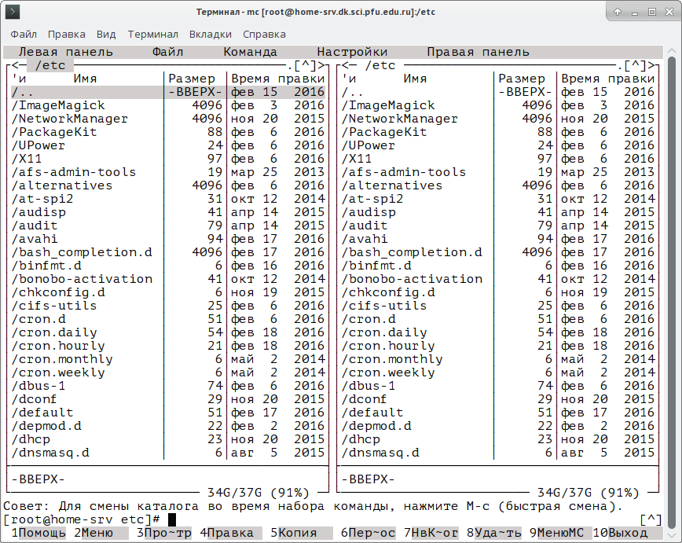
60
Лабораторная работа № 7. Командная оболочка Midnight Commander
Цель работы
Освоение основных возможностей командной оболочки Midnight Commander. Приоб- ретение навыков практической работы по просмотру каталогов и файлов; манипуляций с ними.
Указания к работе
Общие сведения
Командная оболочка — интерфейс взаимодействия пользователя с операционной систе- мой и программным обеспечением посредством команд.
Midnight Commander (или mc) — псевдографическая командная оболочка для UNIX/Linux
систем. Для запуска mc необходимо в командной строке набрать mc и нажать Enter .
Рабочее пространство mc имеет две панели, отображающие по умолчанию списки файлов двух каталогов (рис. 7.1).
Рис. 7.1. Внешний вид экрана при работе с Midnight Commander
Над панелями располагается меню, доступ к которому осуществляется с помощью клавиши F9 . Под панелями внизу расположены управляющие экранные кнопки, ассоци-
ированные с функциональными клавишами F1 – F10 (табл. 7.1). Над ними располагается командная строка, предназначенная для ввода команд.

Slide 3
Кулябов Д. С. и др. Операционные системы
61
Функциональные клавиши mc
Таблица 7.1
F1
Вызов контекстно-зависимой подсказки
Вызов пользовательского меню с возможностью создания и/или допол- нения дополнительных функций
Просмотр содержимого файла, на который указывает подсветка в ак- тивной панели (без возможности редактирования)
Вызов встроенного в mc редактора для изменения содержания файла, на который указывает подсветка в активной панели
Копирование одного или нескольких файлов, отмеченных в первой (активной) панели, в каталог, отображаемый на второй панели Перенос одного или нескольких файлов, отмеченных в первой (актив- ной) панели, в каталог, отображаемый на второй панели
Создание подкаталога в каталоге, отображаемом в активной панели Удаление одного или нескольких файлов (каталогов), отмеченных в пер- вой (активной) панели файлов
Вызов меню mc Выход из mc
F2
F3
F4
F5
F6
F7
F8
F9 F10
7.2.2. Режимы отображения панелей и управление ими
Панель в mc отображает список файлов текущего каталога. Абсолютный путь к этому каталогу отображается в заголовке панели. У активной панели заголовок и одна из её строк подсвечиваются. Управление панелями осуществляется с помощью определённых комбинаций клавиш или пунктов меню mc.
Панели можно поменять местами. Для этого и используется комбинация клавиш
Ctrl-u
или команда меню mc Переставить панели . Также можно временно убрать отображение
панелей (отключить их) с помощью комбинации клавиш
Ctrl-o
или команды меню mc
Отключить панели . Это может быть полезно, например, если необходимо увидеть вывод какой-то информации на экран после выполнения какой-либо команды shell.
С помощью последовательного применения комбинации клавиш Ctrl-x d есть возможность сравнения каталогов, отображённых на двух панелях. Панели могут допол-
нительно быть переведены в один из двух режимов:
Информация
или Дерево . В режиме
Информация
(рис. 7.2) на панель выводятся сведения о файле и текущей файловой системе,
расположенных на активной панели. В режиме Дерево (рис. 7.3) на одной из панелей выводится структура дерева каталогов.
и
Управлять режимами отображения панелей можно через пункты меню mc
Правая панель
Левая панель
(рис. 7.4).
7.2.3. Меню панелей
Перейти в строку меню панелей mc можно с помощью функциональной клавиши F9 .
В строке меню имеются пять меню: Левая панель , Файл , Команда ,
Настройки
и Правая панель .

Slide 4
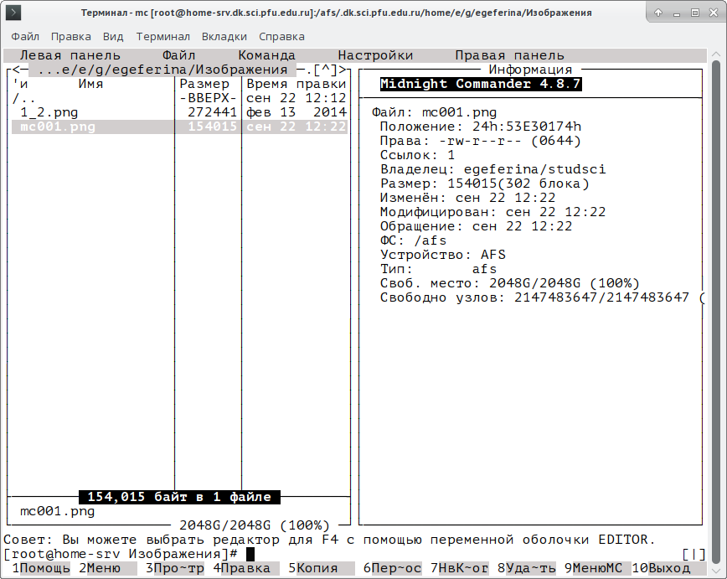
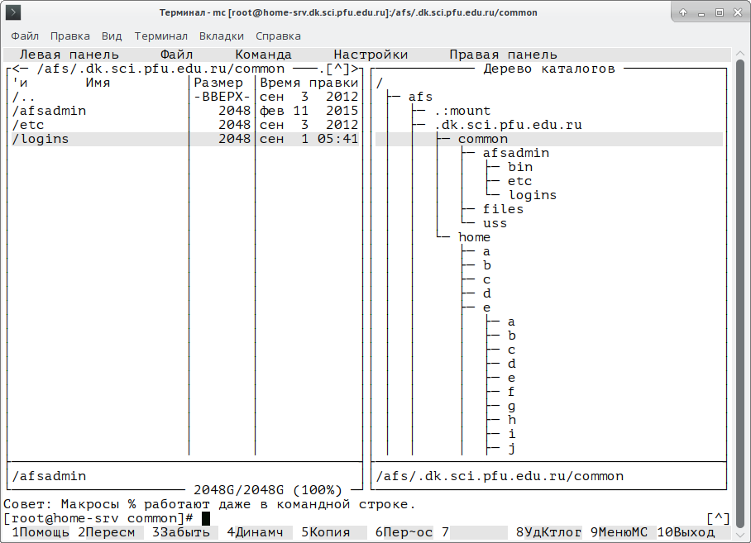
62
Лабораторная работа № 7. Командная оболочка Midnight Commander
Рис. 7.2. Режим Информация
Рис. 7.3. Режим отображения дерева каталогов
Подпункт меню панели.
Быстрый просмотр
позволяет выполнить быстрый просмотр содержимого

Slide 5
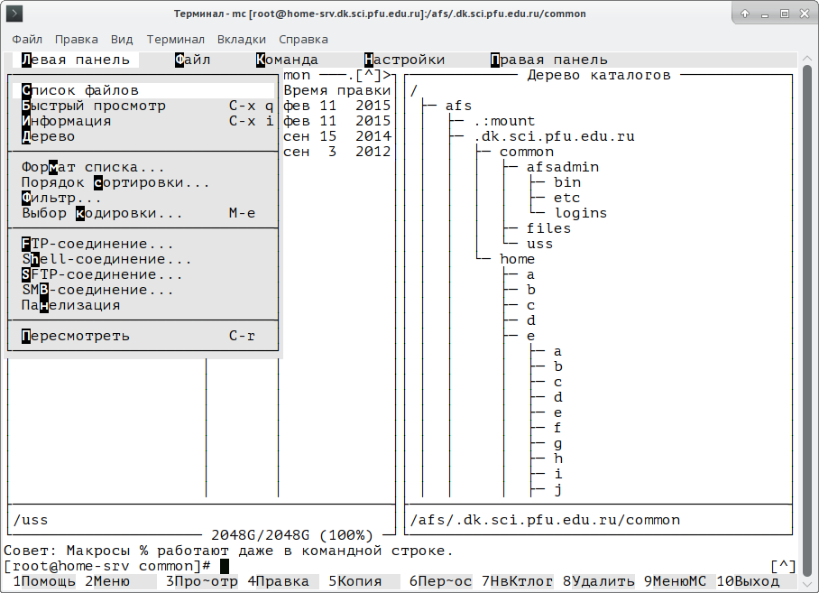
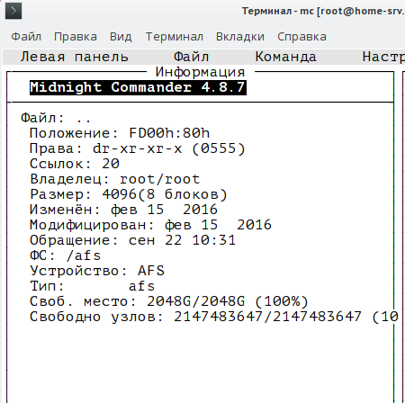
Кулябов Д. С. и др. Операционные системы
63
Рис. 7.4. Меню Левая Панель
Подпункт меню (рис. 7.5).
Информация
позволяет посмотреть информацию о файле или каталоге
Рис. 7.5. Панель Информация
В меню каждой (левой или правой) панели можно выбрать Формат списка :
стандартный — выводит список файлов и каталогов с указанием размера и времени правки;
ускоренный — позволяет задать число столбцов, на которые разбивается панель при выводе списка имён файлов или каталогов без дополнительной информации;
расширенный — помимо названия файла или каталога выводит сведения о правах доступа, владельце, группе, размере, времени правки;

Slide 6
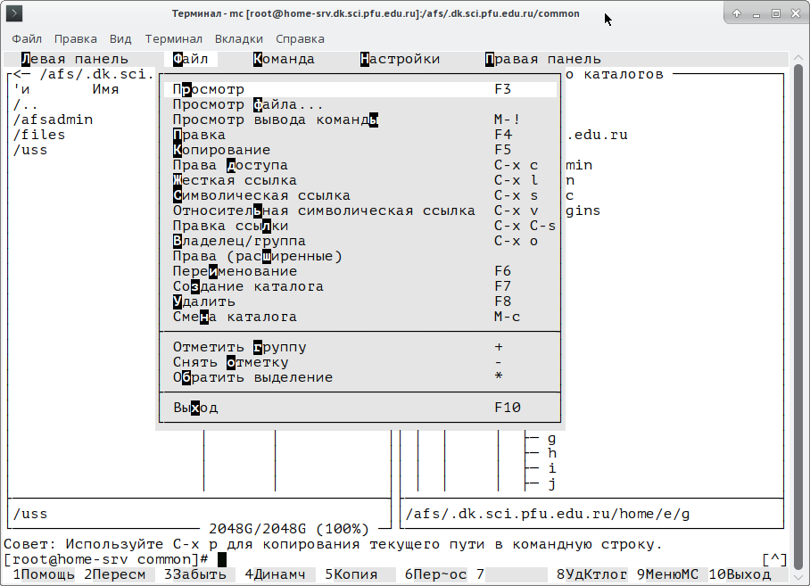
64
Лабораторная работа № 7. Командная оболочка Midnight Commander
– определённый пользователем — позволяет вывести те сведения о файле или каталоге, которые задаст сам пользователь.
Подпункт меню
Порядок сортировки
позволяет задать критерии сортировки при выводе
списка файлов и каталогов: без сортировки, по имени, расширенный, время правки, время доступа, время изменения атрибута, размер, узел.
7.2.3.1. Меню Файл
В меню Файл содержит перечень команд, которые могут быть применены к одному или нескольким файлам или каталогам (рис. 7.6).
Рис. 7.6. Меню Файл
Команды меню Файл :
Просмотр ( F3 ) — позволяет посмотреть содержимое текущего (или выделенного) файла без возможности редактирования.
Просмотр вывода команды ( М ⁺ ! ) — функция запроса команды с параметрами (аргумент к текущему выбранному файлу).
Правка ( F4 ) — открывает текущий (или выделенный) файл для его редактирования.
Копирование ( F5 ) — осуществляет копирование одного или нескольких файлов или каталогов в указанное пользователем во всплывающем окне место.
Права доступа ( Ctrl-x c ) — позволяет указать (изменить) права доступа к одному или нескольким файлам или каталогам (рис. 7.7).

Slide 7
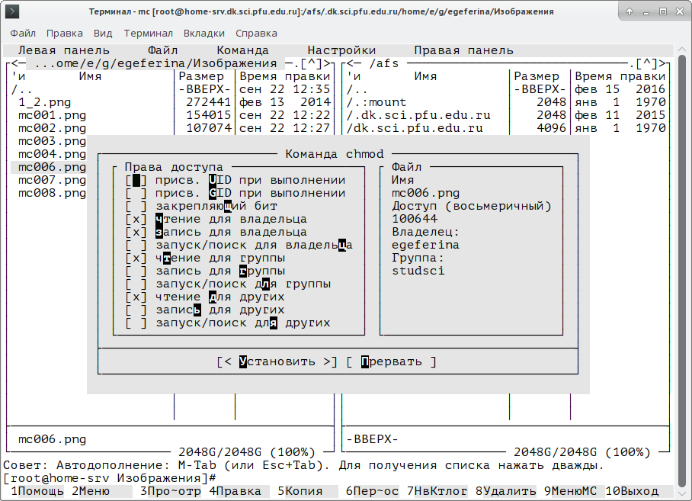
Кулябов Д. С. и др. Операционные системы
65
Рис. 7.7. Права доступа на файлы и каталоги
– Жёсткая ссылка ( Ctrl-x
выделенному) файлу¹.
l ) — позволяет создать жёсткую ссылку к текущему (или
Символическая ссылка ( Ctrl-x s ) — позволяет создать символическую ссылку к теку- щему (или выделенному) файлу².
Владелец/группа ( Ctrl-x o ) — позволяет задать (изменить) владельца и имя группы для одного или нескольких файлов или каталогов.
Права (расширенные) — позволяет изменить права доступа и владения для одного или нескольких файлов или каталогов.
Переименование ( F6 ) — позволяет переименовать (или переместить) один или несколько файлов или каталогов.
Создание каталога ( F7 ) — позволяет создать каталог.
Удалить ( F8 ) — позволяет удалить один или несколько файлов или каталогов.
Выход ( F10 ) — завершает работу mc.
7.2.3.2. Меню Команда
В меню
Команда
содержатся более общие команды для работы с mc (рис. 7.8).
Команды меню :
Команда
Дерево каталогов — отображает структуру каталогов системы.
Поиск файла — выполняет поиск файлов по заданным параметрам.
¹Жёсткая ссылка проявляется как реальный файл. После её создания невозможно определить, где сам файл, а где ссылка на него. Если удалить один из этих файлов, то другой останется целым.
²Символическая ссылка — ссылка (указатель) на имя файла-оригинала.

Slide 8
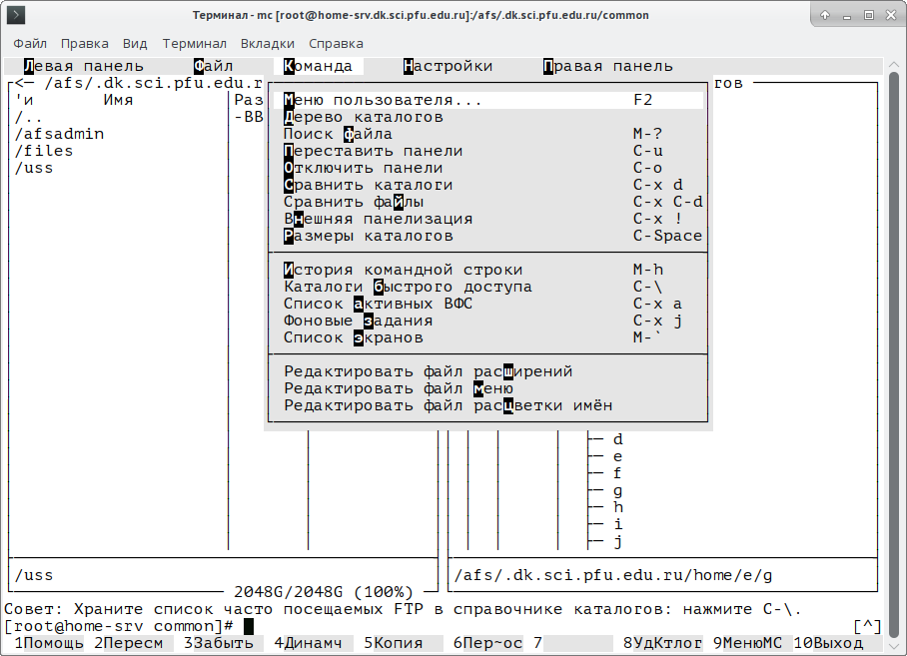
66
Лабораторная работа № 7. Командная оболочка Midnight Commander
Рис. 7.8. Меню Команда
Переставить панели — меняет местами левую и правую панели.
Сравнить каталоги ( Ctrl-x d ) — сравнивает содержимое двух каталогов.
Размеры каталогов — отображает размер и время изменения каталога (по умолчанию в mc размер каталога корректно не отображается).
История командной строки — выводит на экран список ранее выполненных в оболочке команд.
Каталоги быстрого доступа ( Ctrl-\ ) — пр вызове выполняется быстрая смена текущего каталога на один из заданного списка.
Восстановление файлов — позволяет восстановить файлы на файловых системах ext2 и ext3.
Редактировать файл расширений — позволяет задать с помощью определённого син- таксиса действия при запуске файлов с определённым расширением (например, какое программного обеспечение запускать для открытия или редактирования файлов с рас- ширением doc или docx).
Редактировать файл меню — позволяет отредактировать контекстное меню пользова-
теля, вызываемое по клавише F2 .
Редактировать файл расцветки имён — позволяет подобрать оптимальную для поль- зователя расцветку имён файлов в зависимости от их типа.
7.2.3.3. Меню Настройки
Меню
Настройки
содержит ряд дополнительных опций по внешнему виду и функцио-
нальности mc (рис. 7.9).
Меню
Настройки
содержит:
– Конфигурация — позволяет скорректировать настройки работы с панелями.

Slide 9
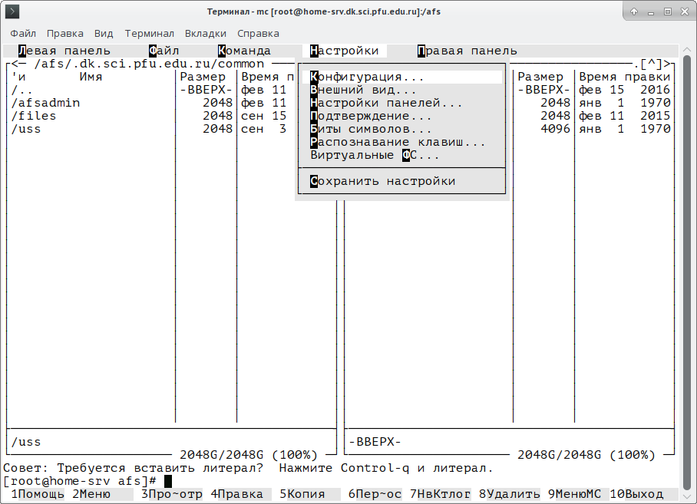
Кулябов Д. С. и др. Операционные системы
67
Рис. 7.9. Меню Настройки
Внешний вид и Настройки панелей — определяет элементы (строка меню, команд- ная строка, подсказки и прочее), отображаемые при вызове mc, а также геометрию расположения панелей и цветовыделение.
Биты символов — задаёт формат обработки информации локальным терминалом.
Подтверждение — позволяет установить или убрать вывод окна с запросом подтвер- ждения действий при операциях удаления и перезаписи файлов, а также при выходе из программы.
Распознание клавиш — диалоговое окно используется для тестирования функцио- нальных клавиш, клавиш управления курсором и прочее.
Виртуальные ФС –– настройки виртуальной файловой системы: тайм-аут, пароль и прочее.
7.2.4. Редактор mc
Встроенный в mc редактор вызывается с помощью функциональной клавиши F4 . В нём удобно использовать различные комбинации клавиш при редактировании содержимого (как правило текстового) файла (табл. 7.2).
Последовательность выполнения работы
Задание по mc
Изучите информацию о mc, вызвав в командной строке man mc.
Запустите из командной строки mc, изучите его структуру и меню.

Slide 10
68
Лабораторная работа № 7. Командная оболочка Midnight Commander
Клавиши для редактирования файла
Таблица 7.2
Ctrl-y
Ctrl-u
Ins
F7
-F7
F4
удалить строку
отмена последней операции вставка/замена
поиск (можно использовать регулярные выражения) повтор последней операции поиска
замена
первое нажатие — начало выделения, второе — окончание выделения
копировать выделенный фрагмент переместить выделенный фрагмент удалить выделенный фрагмент записать изменения в файл
выйти из редактора
F3
F5
F6
F8
F2
F10
Выполните несколько операций в mc, используя управляющие клавиши (операции с панелями; выделение/отмена выделения файлов, копирование/перемещение фай- лов, получение информации о размере и правах доступа на файлы и/или каталоги и т.п.)
Выполните основные команды меню левой (или правой) панели. Оцените степень подробности вывода информации о файлах.
Используя возможности подменю Файл , выполните:
просмотр содержимого текстового файла;
редактирование содержимого текстового файла (без сохранения результатов редактирования);
создание каталога;
копирование в файлов в созданный каталог.
6. С помощью соответствующих средств подменю
Команда
осуществите:
поиск в файловой системе файла с заданными условиями (например, файла с расширением .c или .cpp, содержащего строку main);
выбор и повторение одной из предыдущих команд;
переход в домашний каталог;
анализ файла меню и файла расширений.
7. Вызовите подменю Настройки . Освойте операции, определяющие структуру экрана mc (Full screen, Double Width, Show Hidden Files и т.д.)ю
7.3.2. Задание по встроенному редактору mc
Создайте текстовой файл text.txt.
Откройте этот файл с помощью встроенного в mc редактора.
Вставьте в открытый файл небольшой фрагмент текста, скопированный из любого другого файла или Интернета.
Проделайте с текстом следующие манипуляции, используя горячие клавиши:
Удалите строку текста.
Выделите фрагмент текста и скопируйте его на новую строку.

Slide 11
Кулябов Д. С. и др. Операционные системы
69
Выделите фрагмент текста и перенесите его на новую строку.
Сохраните файл.
Отмените последнее действие.
Перейдите в конец файла (нажав комбинацию клавиш) и напишите некоторый текст.
Перейдите в начало файла (нажав комбинацию клавиш) и напишите некоторый текст.
Сохраните и закройте файл.
Откройте файл с исходным текстом на некотором языке программирования (напри- мер C или Java)
Используя меню редактора, включите подсветку синтаксиса, если она не включена, или выключите, если она включена.
4. Содержание отчёта
Титульный лист с указанием номера лабораторной работы и ФИО студента.
Формулировка цели работы.
Описание результатов выполнения задания:
скриншоты (снимки экрана), фиксирующие выполнение лабораторной работы;
листинги (исходный код) программ (если они есть);
результаты выполнения программ (текст или снимок экрана в зависимости от задания).
Выводы, согласованные с целью работы.
Ответы на контрольные вопросы.
7.5. Контрольные вопросы
Какие режимы работы есть в mc. Охарактеризуйте их.
Какие операции с файлами можно выполнить как с помощью команд shell, так и с по- мощью меню (комбинаций клавиш) mc? Приведите несколько примеров.
Опишите структура меню левой (или правой) панели mc, дайте характеристику ко- мандам.
Опишите структура меню Файл mc, дайте характеристику командам.
Опишите структура меню mc, дайте характеристику командам.
Опишите структура меню mc, дайте характеристику командам.
Команда
Настройки
Назовите и дайте характеристику встроенным командам mc.
Назовите и дайте характеристику командам встроенного редактора mc.
Дайте характеристику средствам mc, которые позволяют создавать меню, определяе- мые пользователем.
Дайте характеристику средствам mc, которые позволяют выполнять действия, опреде- ляемые пользователем, над текущим файлом.

